Slide 1
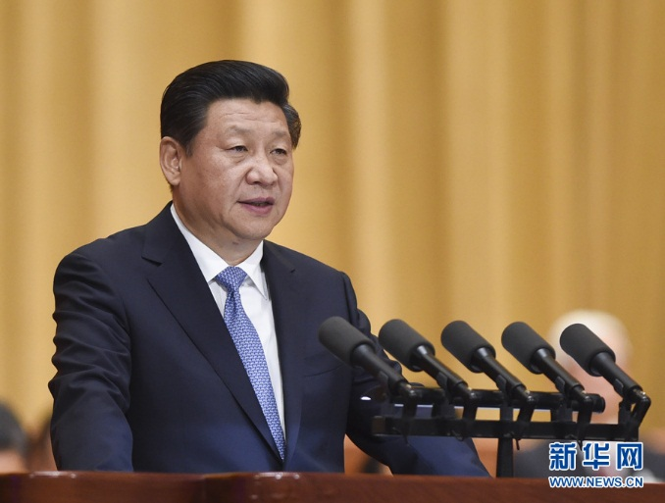
习近平总书记系列重要讲话的
核心要义

Slide 2
党的十八大以来，习近平总书记就多个重要领域发表了一系列重要讲话。这些讲话涉及治党治国治军、改革发展稳定、内政外交国防等方面，既构成了建设中国特色社会主义、推进社会主义现代化建设的新理念新思想新战略，也成为我们今天推进社会主义事业的行动指南和科学指导。

Slide 3
一、习近平总书记系列重要讲话的问题意识
目 录
二、坚定不移走中国特色社会主义道路
三、坚持“五位一体” 开展布局设计
四、党的领导是中国特色社会主义事业取得胜利的根本保证
五、压力之下更要紧抓重要战略机遇期

Slide 4
一、习近平总书记系列重要讲话的
问题意识

Slide 5
一、习近平总书记系列重要讲话的问题意识
这个问题意识如何来概括？
中国共产党是中国的执政党，党今天面临着很多问题，有根本性问题，也有具体性问题。根本性问题就是我们党能不能实现长期执政、如何实现长期执政，这是我们党要面临的一个最根本的问题。
因此，十八大报告提出了“四大危险”，即精神懈怠危险、能力不足危险、脱离群众危险、消极腐败危险。

Slide 6
一、习近平总书记系列重要讲话的问题意识
“四大危险”——我们党今天面临的最根本、最致命的危险
精神懈怠危险
脱离群众危险
能力不足危险
消极腐败危险
克服消极腐败分为三个阶段
“不敢腐”
“不能腐”
“不想腐”

Slide 7
一、习近平总书记系列重要讲话的问题意识
我们党还面临着很多具体问题
如果我们不加快推进民主政治建设，完善党内一些体制机制，就不可能保持社会的长期稳定。
经济上的挑战
文化上的挑战
传统的发展方式没有得到根本的转变。
各种社会思潮复杂多样，冲突交混。价值观领域乱象叠出，意识形态建设面临着严峻的挑战。
政治上的挑战

Slide 8
二、坚定不移走中国特色社会主义道路

Slide 9
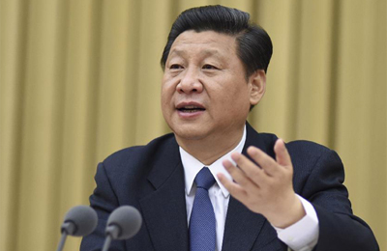
二、坚定不移走中国特色社会主义道路
习近平指出，无论搞革命、搞建设、搞改革，道路问题都是最根本的问题。30多年来，我们能够创造出人类历史上前无古人的发展成就，走出了正确道路是根本原因。现在，最关键的是坚定不移走这条道路、与时俱进拓展这条道路，推动中国特色社会主义道路越走越宽广。

Slide 10
二、坚定不移走中国特色社会主义道路
我们如何走好这条道路？
一条叫封闭僵化的老路；
另外一条叫改旗易帜的邪路。
避免走两条错误的路
决不能在根本性问题上出现颠覆性错误。
避免一个错误

Slide 11
三、坚持“五位一体” 开展布局设计

Slide 12
三、坚持“五位一体” 开展布局设计
经济领域中最重要的是
加快转变经济发展方式
经济领域
经济体制改革是全面深化改革的重点,
核心问题是处理好政府和市场的关系。

Slide 13
三、坚持“五位一体” 开展布局设计
在政治领域中，
我们强调的是法治。
政治领域
1.对老百姓而言：
依法保障全体公民享有广泛的权利。
2.对领导干部而言：
提高运用法治思维和法治方式推进改革的能力和水平。

Slide 14
三、坚持“五位一体” 开展布局设计
重视文化软实力，
特别是核心价值观的建构。
文化领域
1.文化软实力
2.中国梦
3.宣传思想工作和意识形态建设
4.社会主义核心价值观

Slide 15
三、坚持“五位一体” 开展布局设计
促进社会“公平正义、共同富裕”
社会领域
习近平总书记在中央深改组第二十三次会议讲话中指出，让改革给人民群众带来更多获得感。

Slide 16
三、坚持“五位一体” 开展布局设计
走向生态文明新时代，
建设美丽中国。
生态文明领域
十八大以来，我们提出绿色发展、美丽中国、美好乡村，这些都是生态文明建设的重要抓手。

Slide 17
四、党的领导是中国特色社会主义事业取得胜利的根本保证

Slide 18
四、党的领导是中国特色社会主义事业取得胜利的根本保证
关于全面从严治党
以理想信念为根本
E
D
用制度作保障
通过反腐败发力
C
B
从转变作风入手
维护中央权威
A
十八大以来，我们提出要全面从严治党，因为党的领导是中国特色社会主义事业取得胜利的根本保证。

Slide 19
五、压力之下更要紧抓重要战略机遇期

Slide 20
五、压力之下更要紧抓重要战略机遇期
当前，虽然我国面临困难很多，经济下行压力加大，但是我国发展仍处于可以大有作为的重要战略机遇期，这个判断没有改变。因此，我们在改革开放上决不能有丝毫动摇，机会稍纵即逝，抓住了就是机遇，抓不住就是挑战。
紧抓重要战略机遇期

Slide 21
习近平总书记系列重要讲话的七大点睛之笔
根本目的是人民幸福
目标是实现中华民族伟大复兴的中国梦
实现的保障是打铁还需自身硬
主题是坚持和发展中国特色社会主义道路
实现的途径是破解
“四大危险”，唱响中国声音
出发点和落脚点是促进
社会的公平正义，共同富裕
根本方法是正确把握改革发展稳定的关系

Slide 22
谢谢观看！

